Slide 1
重要伙伴 | 关键业务 | 价值主张 |  | 客户关系 | 客户细分
 | 核心资源 |  |  | 渠道通路
成本构成 |  |  | 收入来源
1.共享服务
2.网球车销售
1.合作共赢关系
2.软件服务
3.买卖关系
1.网球俱乐部
2.机器生产商
3.高校
共享多功能
网球车
1.学员(自学/请教练)
2.网球俱乐部
3.大学网球场
1.网球车专利技术
2.APP内容
3.多功能网球车
1.本地俱乐部
2.网球协会
3.本地大学
1.制造组装成本 2.物流运输配送成本
3.软件开发维护成本 4.营销费用
1.共享收费(学员) 2.网球车售卖(学员/俱乐部)
3.课程指导(VIP充值)
网球技术指导
共享
拍照
费用少
共享多功能网球车
捡球
扫水
发球

Slide 2
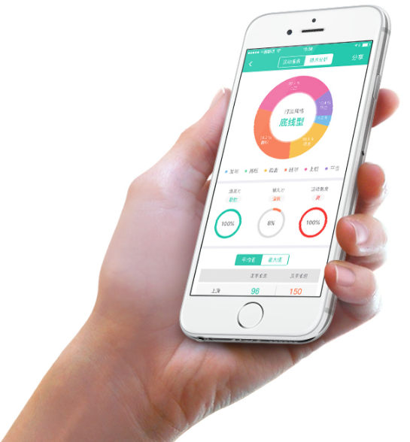

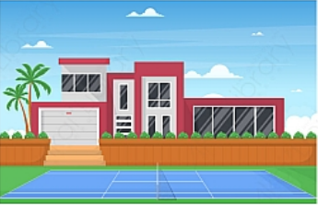
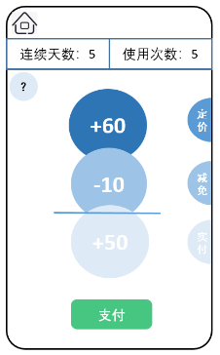
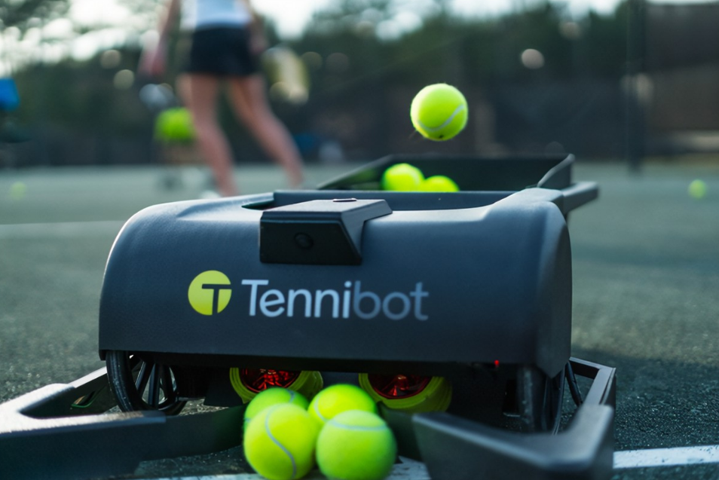
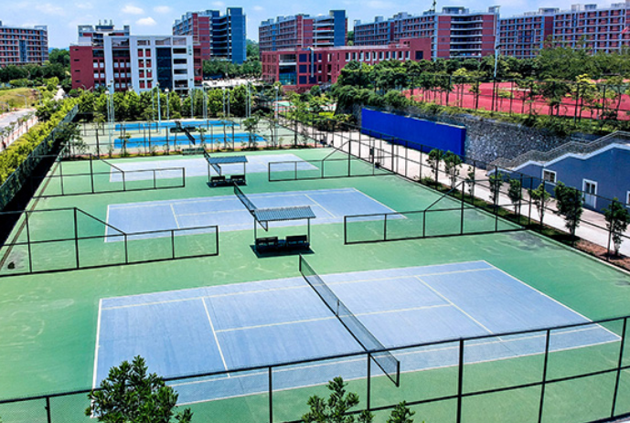
扫码服务
社区交流
课程指导
售后服务
定制服务
客户1
个人
盈利
软件服务
客户2
俱乐部
销售
研发/升级
)
定价策略
?)
客户3
大学
共享多功能网球车
)
合作租用
学员扫码共享

Slide 3

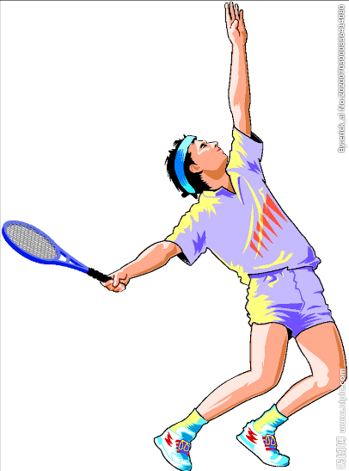
连续天数：5
使用次数：5
？
+60
定
价
-10
减
免
+50
实
付
支付
俱乐部)
自学
大学)
教练指导

Slide 4
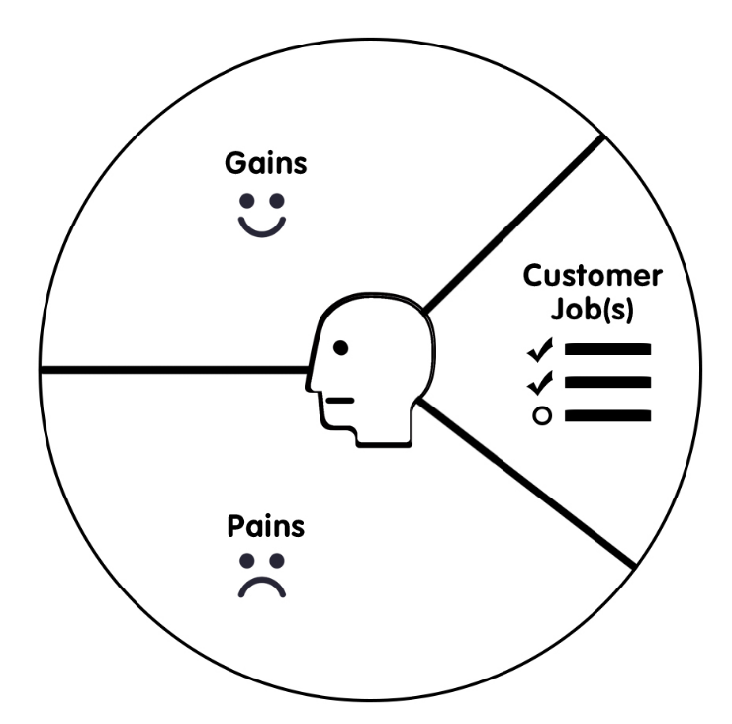
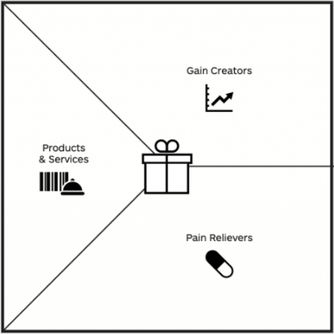
收益：
1.打球成本更低
2.技术提升更快
3.训练效率高
4.得到打球照片（纠正动作或分享）
收益
学员：
1.练习网球
2.捡球
3.学习技术指导
4.时尚拍照或动作记录
球场管理者：
1.露天扫水
客户
工作
训练量
痛点：
1.技术提升难
2.捡球累
3.教练费用高
4.使用器材贵
痛点
矛盾
费用
收益创造方案：
1.技术提升难---摄像动作指导/陪练机器/App推送视频
2.教练费用高---提高单位时间练球效率(节约捡球时间)
3.获取打球照片
价值主张方案：
1.网球发球捡球车
2.app共享器材
3.网球扫水车
4.打球拍摄服务
5.App网球技术指导
收益创造方案
价值主张
痛点缓解方案
痛点解决方案：
1.捡球累-------自动捡球机器
2.使用器材贵---共享
3.扫水麻烦-----自动扫水机器

Slide 5
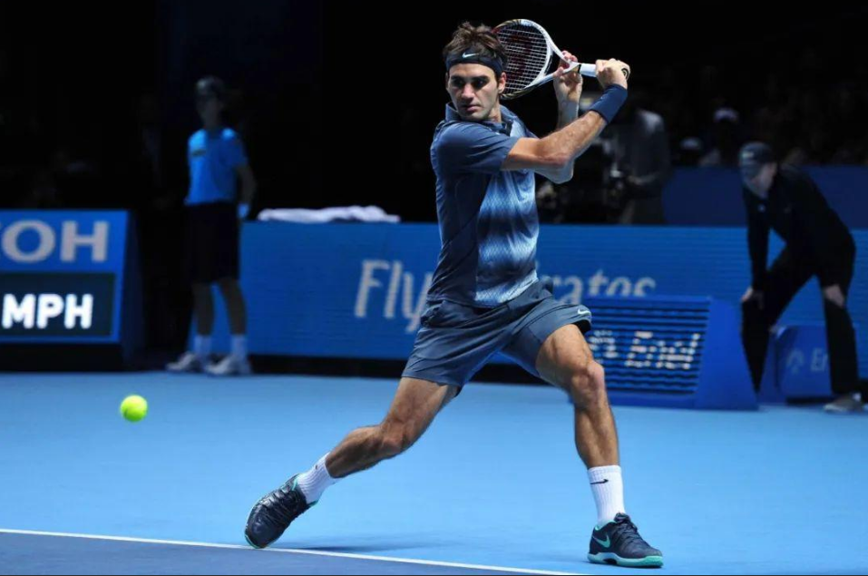

Slide 6
学员：
1.练习网球
2.捡球
3.学习技术指导
4.时尚拍照或动作记录
收益（客户想要的结果）：
1.打球成本更低
2.技术提升更快
3.训练效率高
4.得到打球照片（纠正动作或分享）
客户
工作
痛点：
1.技术提升难
2.捡球累
3.教练费用高
4.使用器材贵
收益
痛点
收益创造方案：
1.技术提升难---摄像动作指导/陪练机器/App推送视频
2.教练费用高---提高单位时间练球效率(节约捡球时间)
3.获取打球照片
收益创造方案
价值
主张
痛点解决方案：
1.捡球累-----自动捡球机器
2.使用器材贵-共享
3.扫水麻烦---自动扫水机器
痛点缓解方案
价值主张方案：
1.网球发球捡球车
2.app共享器材
3.网球扫水车
4.打球拍摄服务
5.App网球技术指导
价值主张合并为
共享多功能网球车

